Slide 1
Z a i n w e s t u j m y r a z e m w ś r o d o w i s k o
Narodowy Fundusz Ochrony Środowiska i Gospodarki Wodnej
Program „Czyste Powietrze”
Szkolenie dla pracowników socjalnych Ośrodków Pomocy Społecznej
Realizowane w ramach Projektu ”Ogólnopolski system wsparcia doradczego dla sektora publicznego, mieszkaniowego oraz przedsiębiorstw w zakresie efektywności energetycznej oraz OZE"
we współpracy z:
Wojewódzkimi Funduszami Ochrony Środowiska i Gospodarki Wodnej
oraz Województwem Lubelskim
Kielce, 20 marca2018 r.

Slide 2
Z a i n w e s t u j m y r a z e m w ś r o d o w i s k o
Narodowy Fundusz Ochrony Środowiska i Gospodarki Wodnej
Jak odczytywać dane na fakturach
Kielce, 20 marca 2018 r.

Slide 3
Faktury za energię

Slide 4
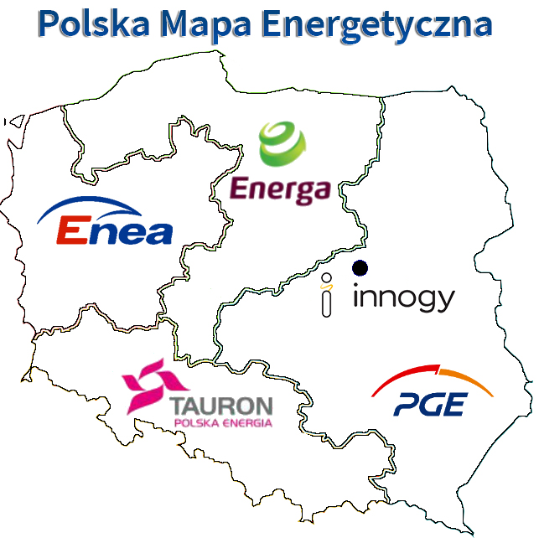
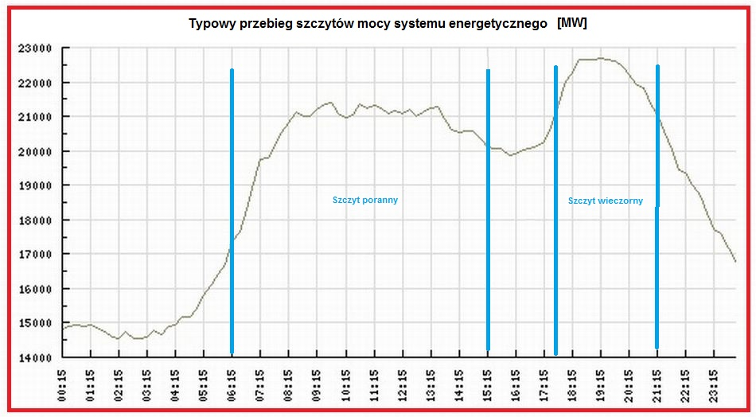
Profil zużycia energii elektrycznej

Slide 5
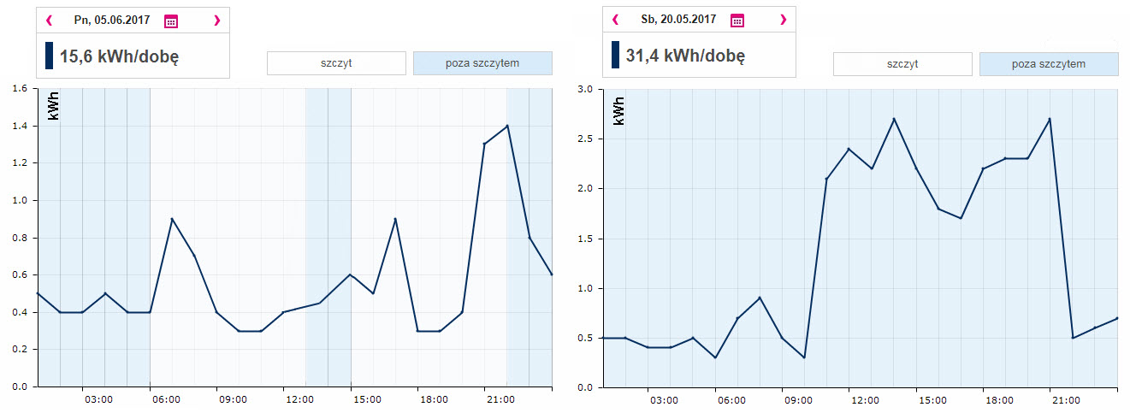
Profil zużycia energii elektrycznej w gospodarstwie domowym

Slide 6
Grupy taryfowe energii elektrycznej dla gospodarstw domowych
G11 – grupa jednostrefowa (całodobowa);
G12 – elastyczna – grupa dwustrefowa. Strefy dzienna i nocna;
G12w – weekendowa - grupa dwustrefowa.
Strefy dzienna i nocna z rozszerzoną strefą nocną o soboty i niedziele;
G12n – niedzielna - grupa dwustrefowa.
Strefy dzienna i nocna z rozszerzoną strefą nocną o niedziele.

Slide 7
Składowe części faktury za energię elektryczną
cena energii elektrycznej, czyli opłata za rzeczywiste zużycie prądu (iloczyn ilości zużytych kilowatogodzin i stawki za 1 KWh, obliczany zgodnie z cennikiem sprzedawcy);
opłaty za dystrybucję, obliczane zgodnie z taryfą operatora systemu dystrybucyjnego (OSD), do których należą:
Koszty stałe (niezależne od zużycia energii elektrycznej) - opłata abonamentowa, opłata przejściowa, opłata przesyłowa stała.
Koszty zmienne (zależne od ilości zużytej energii elektrycznej) - opłata jakościowa, opłata przesyłowa zmienna.

Slide 8
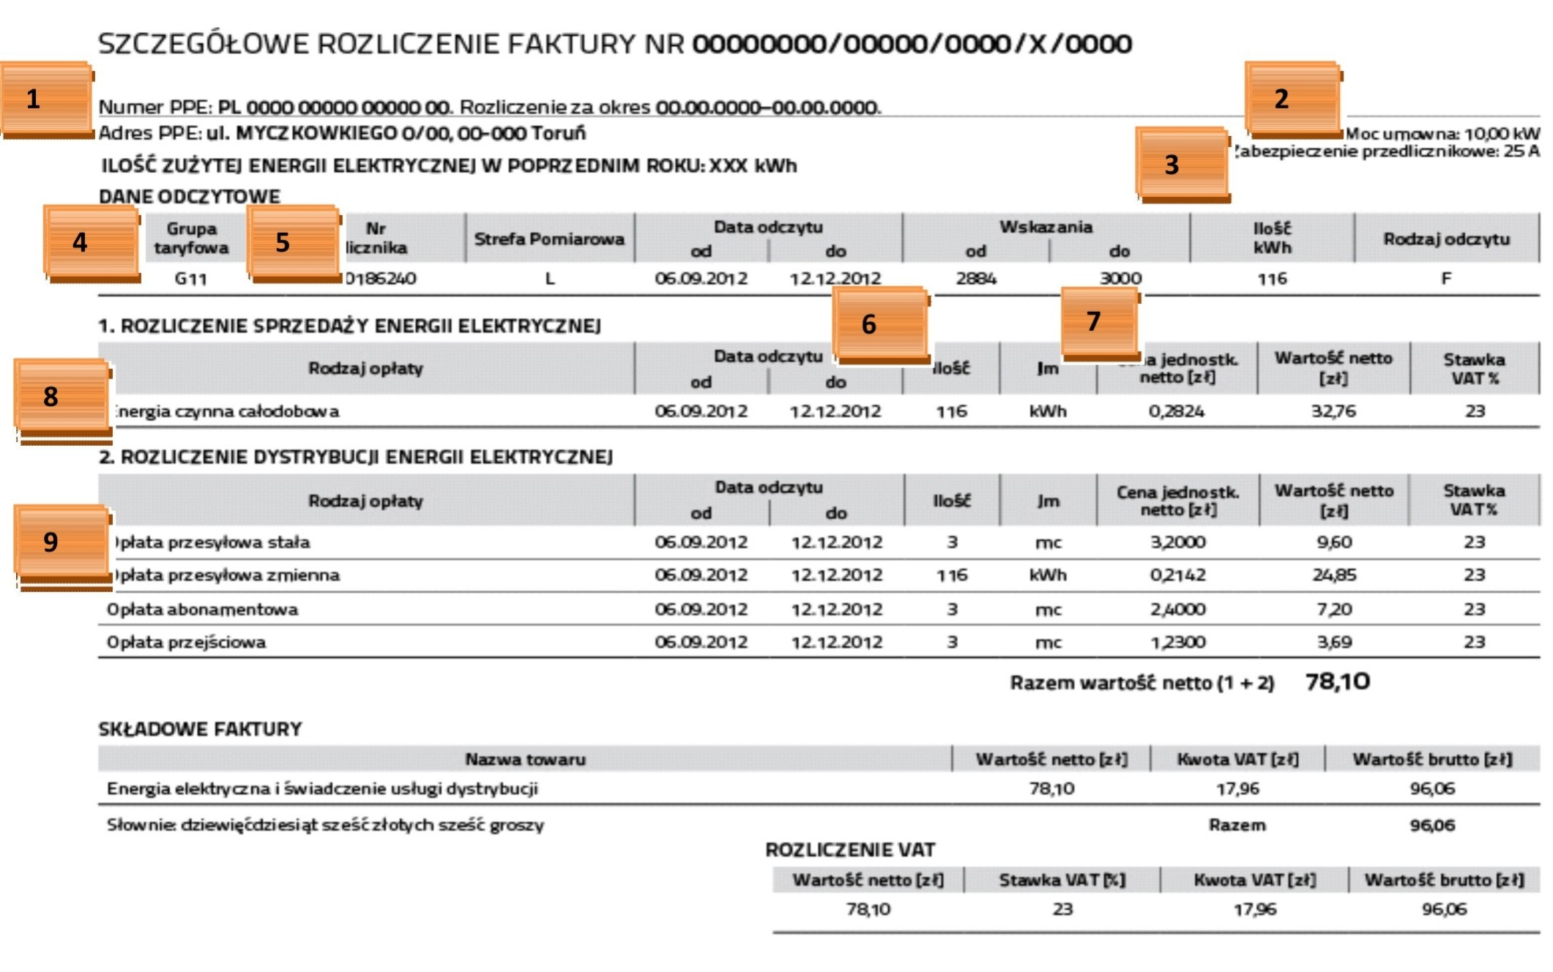
1. Numer i adres PPE: Punkt Poboru Energii jest to miejsce: adres/punkt w sieci, w jakim dokonywany jest pomiar zużytej energii elektrycznej. Jeżeli pod jednym adresem znajduje się więcej niż jedno urządzenie pomiarowe, wówczas są one odrębnymi punktami poboru energii.

Slide 9
2. Moc umowna: Moc zamówiona wynikająca z zawartej umowy kompleksowej lub dystrybucyjnej.

Slide 10
3. Wielkość zabezpieczenia przed-licznikowego: Wartość natężenia prądu, powyżej której zadziała zabezpieczenie i nastąpi przerwanie dopływu energii.

Slide 11
4. Grupa taryfowa: Określa, według jakich cen i stawek rozliczana jest energia elektryczna. Wybór grupy taryfowej uzależniony jest od sposobu użytkowania energii elektrycznej (gospodarstwo domowe/firma).

Slide 12
5. Numer licznika

Slide 13
6. Zużycie: Ilość energii, która została pobrana w okresie rozliczeniowym, stanowi różnicę pomiędzy wskazaniem obecnym a poprzednim.

Slide 14
7. Cena jednostkowa energii elektrycznej: Zgodna z cennikiem sprzedawcy.

Slide 15
8. Energia czynna Całodobowa/strefowa : Określa ilość pobranej energii elektrycznej w danej porze doby (strefie) stosowanej w rozliczeniach (strefa: dzienna, nocna, szczytowa, pozaszczytowa) lub bez podziału na strefy czasowe (całodobowa).

Slide 16
9. Opłaty za dystrybucję energii elektrycznej:

Slide 17
Opłaty za dystrybucję energii elektrycznej:
opłata przesyłowa stała – odzwierciedla ponoszone przez operatora systemu dystrybucyjnego koszty utrzymania urządzeń energetycznych. Jej wysokość zależy od rodzaju układu pomiarowego zainstalowanego u klienta (jednofazowego lub trójfazowego);
opłata przesyłowa zmienna - pochodna ilości zużytej energii, odzwierciedlająca koszty przesyłu energii za pomocą sieci elektroenergetycznej, w tym bilansowanie zapotrzebowania;
opłata abonamentowa – odzwierciedlająca koszty związane z odczytem układu pomiarowego i jego kontrolą;

Slide 18
Opłaty za dystrybucję energii elektrycznej:
opłata jakościowa – pochodna ilości zużytej energii, odzwierciedlająca utrzymywanie standardów jakości dostawy. Jej wysokość ustala operator systemu przesyłowego - Polskie Sieci Elektroenergetyczne SA;
opłata przejściowa – jest to opłata niezwiązana w jakikolwiek sposób z funkcjonowaniem przedsiębiorstwa dystrybucyjnego i najogólniej mówiąc stanowi przychód wytwórców (elektrowni) mający na celu pokrycie kosztów rozwiązanych kredytów bankowych zaciągniętych wcześniej na rozbudowę mocy wytwórczych;
Wyznacza ją Urząd Regulacji Energetyki na podstawie ustawy o zasadach pokrywania kosztów powstałych u wytwórców w związku z przedterminowym rozwiązaniem umów długoterminowych sprzedaży mocy i energii elektrycznej.

Slide 19
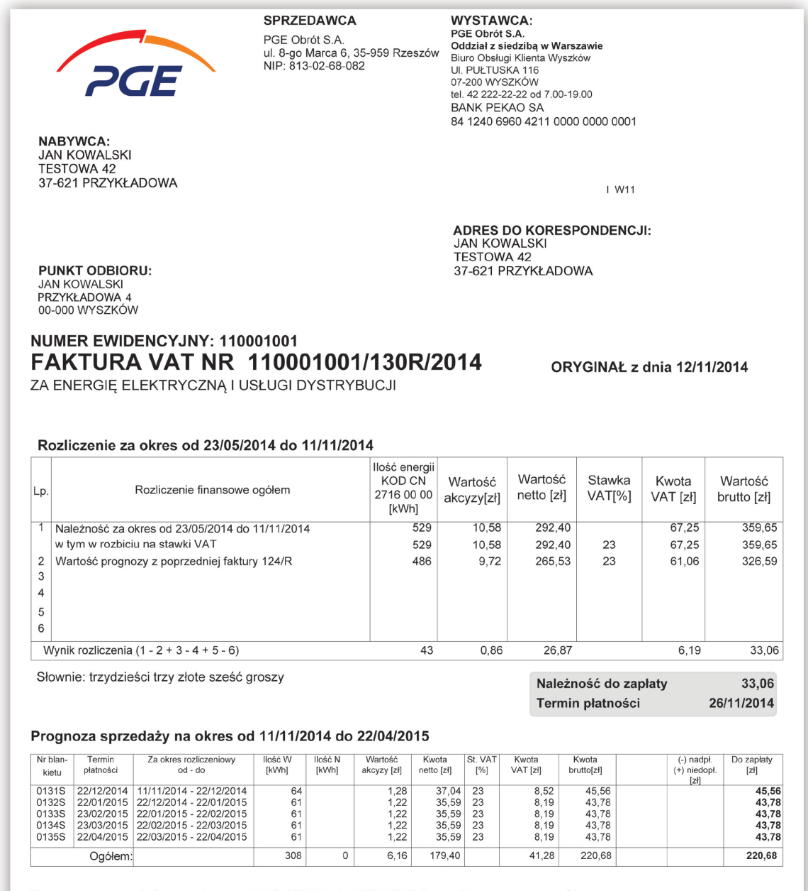
Faktura za energię elektryczną - PGE
1
1
Dane sprzedawcy
2
2
Twój adres do korespondencji
3
Twój adres zamieszkania
3
4
Twój identyfikator faktur
4
5
Numer faktury
5
6
6
Okres, za jaki rozliczana jest energia
7
Należność za miniony okres rozliczeniowy
8
Należność do zapłaty za miniony okres rozliczeniowy
7
9
Wartość prognoz na najbliższe okresy rozliczeniowe
10
Należność do zapłaty wynikająca z rachunków prognozowanych
8
9
10
10
10

Slide 20
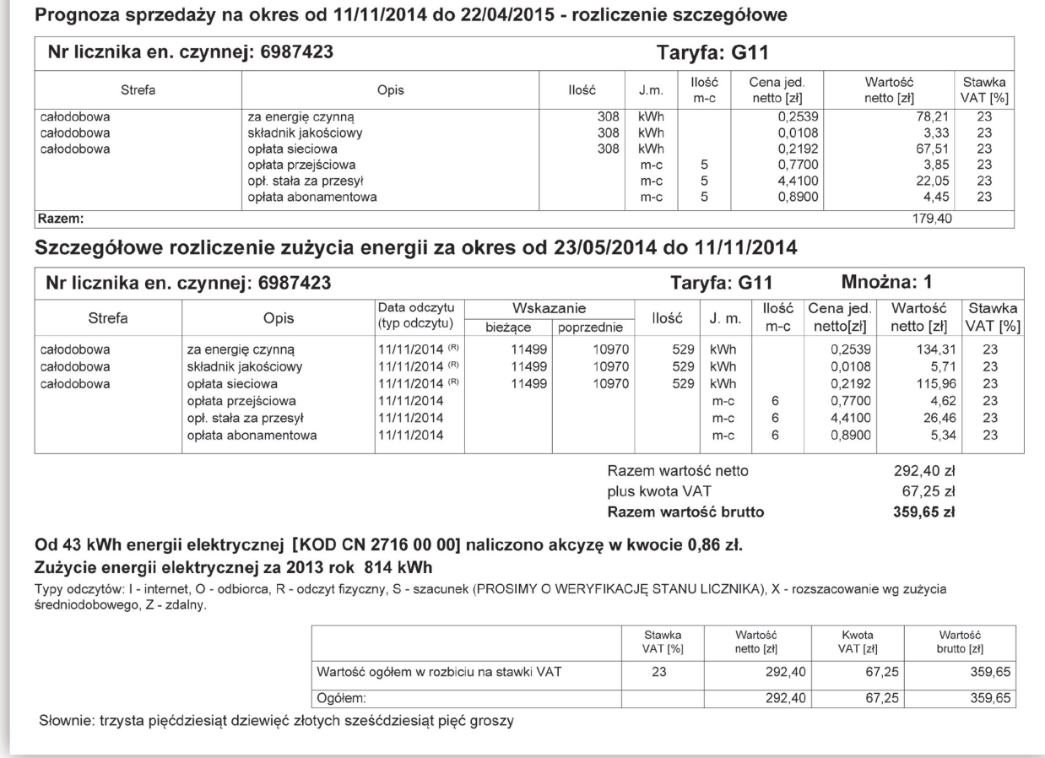
Faktura za energię elektryczną - PGE
11
Prognozowane zużycie energii w najbliższym okresie rozliczeniowym
14
Ilość zużyte energii elektrycznej
15
Ceny i stawki opłat zgodnie z obowiązującą taryfą
12
Data odczytu licznika energii elektrycznej
16
Suma należności za miniony okres rozliczeniowy
13
Wskazania licznika energii elektrycznej
17
Typ odczytu
11
12
13
14
15
16
17
11

Slide 21
Jak czytać faktury za gaz wystawiane przez: PGNiG

Slide 22
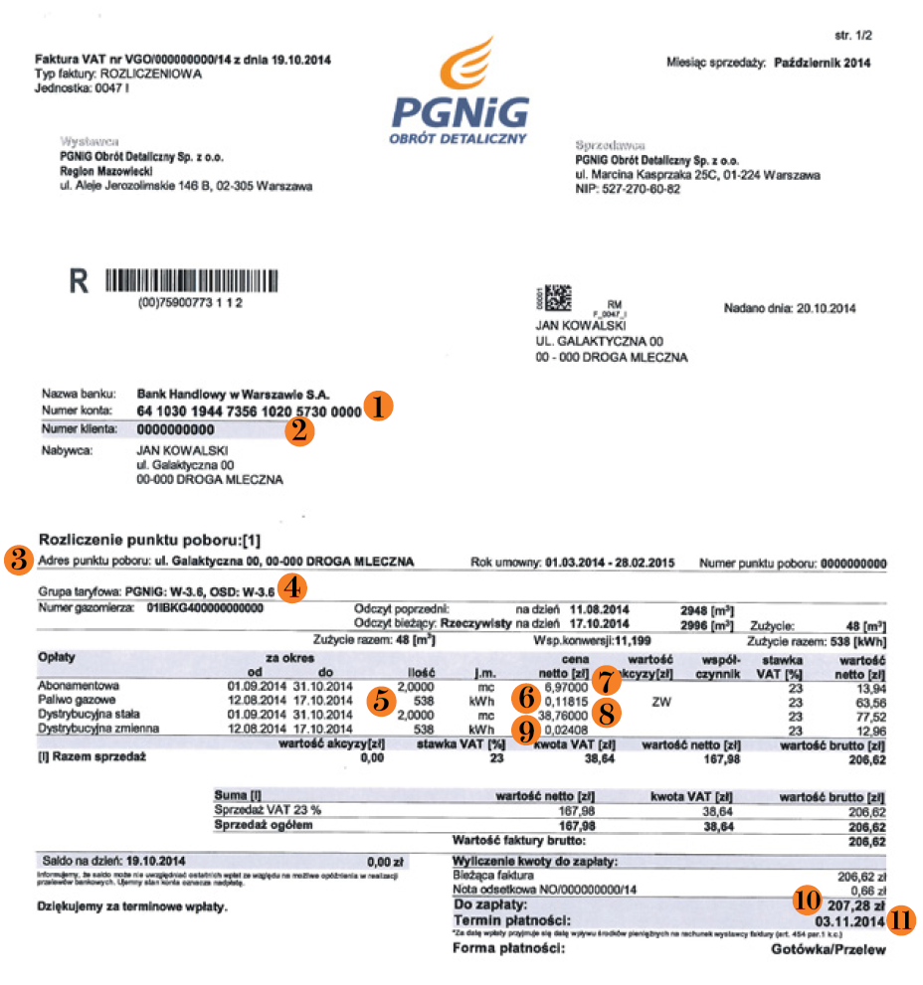
1. Numer konta:
Jest to indywidualny numer rachunku przypisany każdemu klientowi, na który należy wpłacać opłaty za paliwo gazowe.

Slide 23
2. Numer klienta:
To stały, indywidualny numer przypisany każdemu klientowi. Służy on do identyfikacji w przypadku kontaktowania się z Biurem Obsługi Klienta, także przez telefon. W ten sposób klienci są rozpoznawani. Podczas dokonywania opłat za pomocą przelewu konieczne jest wpisanie tego numeru na druku bankowym. Pod nim znajduje się imię i nazwisko oraz adres klienta.

Slide 24
3. Adres punktu poboru:
Miejsce, gdzie jest dostarczane paliwo gazowe. Pod adresem punktu poboru podany jest numer gazomierza klienta.

Slide 25
4. Taryfa:
Na fakturze znajduje się oznaczenie grupy taryfowej, zgodnie z którą klienci są rozliczani, czyli grupy od W-1.1 do W-4. Kwalifikacja do grupy taryfowej następuje stosownie do:

Slide 26
5. Wielkość zużycia:
Ilość zużytego paliwa gazowego w danym okresie rozliczeniowym. Od 1 sierpnia 2014 r. liczona jest w kilowatogodzinach (szczegóły dotyczą zmiany jednostki rozliczenia zużycia paliwa gazowego na www.nowamiara.pgnig.pl). Warto na bieżąco kontrolować zużycie gazu, aby korzystać z niego ekonomicznie. Przejście do innej grupy taryfowej wiąże się ze zmianą wysokości opłat.

Slide 27
6. Cena za paliwo gazowe:
Cena netto jednej kilowatogodziny paliwa gazowego. Wysokość tego składnika ustalona jest odrębnie dla każdej grupy taryfowej i zatwierdzana przez Prezesa Urzędu Regulacji Energetyki. Warto wiedzieć, że opłaty związane ze zużyciem paliwa gazowego zwykle stanowią 50–60 proc. całego rachunku.

Slide 28
7. Abonament:
Zryczałtowana opłata stała pobierana za każdy miesiąc kalendarzowy niezależnie od tego, jaką ilość paliwa gazowego zużyjemy. W opłacie tej zawarte są koszty związane z handlową obsługą odbiorców polegającą m.in. na wystawianiu i dostarczaniu faktur, obliczaniu i pobieraniu należności, a także z zawieraniem i dotrzymywaniem warunków umów i prawidłowością rozliczeń.

Slide 29
8. Opłata dystrybucyjna stała:
Wynika z kosztów eksploatacji, monitorowania, remontowania i modernizacji gazociągów. Pobierana jest co miesiąc za dany okres rozliczeniowy niezależnie od ilości pobranego paliwa gazowego.

Slide 30
9. Opłata dystrybucyjna zmienna:
Opłata za dostarczenie paliwa gazowego do klientów w określonych ilościach i o właściwych parametrach jakościowych naliczana proporcjonalnie do zużycia.

Slide 31
10. Kwota do zapłaty:
Suma wszystkich opłat brutto, którą należy zapłacić.

Slide 32
11. Termin płatności:
Dzień, do którego należy uiścić opłatę. Proszę pamiętać, że zgodnie z art. 454 par. 1 k.c. za datę wpłaty przyjmuje się datę wpływu środków pieniężnych na rachunek wystawcy faktury.

Slide 33
Dziękuję za uwagę
e-mail: doradztwo@nfosigw.gov.pl
doradcy.energetyczni@wfos.com.pl
www.doradztwo-energetyczne.gov.pl
http://www.nfosigw.gov.pl/o-nfosigw/doradztwo-energetyczne
http://www.wfos.com.pl/doradcy-energetyczni/aktualnosci-de
www.nfosigw.gov.pl

